Slide 1



NOUVEAUX PROFESSEURS
STAGIAIRES
MATHS-SCIENCES
ACCOMPAGNEMENT DES PLP par : ​
l'IEN de Mathématiques Sciences Physiques :
Mr Joël FLORICOURT​
les PFA Maths-Sciences :
Mmes Sylvia COMBET​ et Marie-Annick INAMO

Slide 2

Celui qui ne progresse pas chaque jour recule chaque jour.
Confucius (551 avant J.C. - 479 avant J.C.),

Slide 3
DEROULEMENT
Mot de Monsieur l'Inspecteur
Les programmes
Site académique
Construction de situations d’apprentissage
Présentation. Climat scolaire. Projets.
Evaluations
Vendredi 05 novembre 2021
de 9h00 – 12h00 et 13h30-16h30

Slide 4
Mot de Monsieur l'Inspecteur

Slide 5
Présentation. Climat scolaire. Projets.

Slide 6
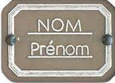





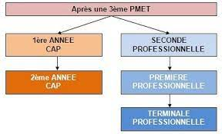



Slide 7



S e F o r m e r , p o u r q u o i ?
Compétences : https://www.education.gouv.fr/bo/13/Hebdo30/MENE1315928A.htm?cid_bo=73066

Slide 8
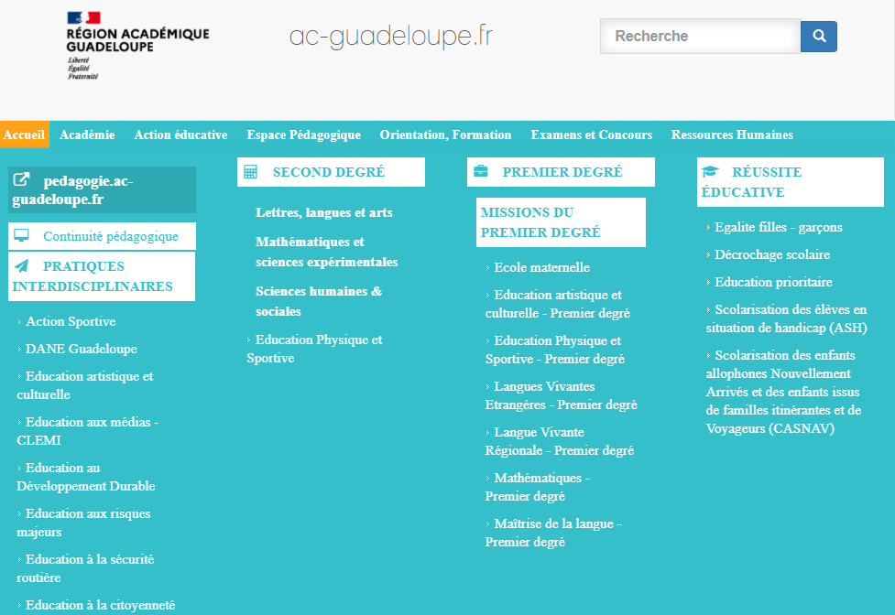
VISITE DU SITE MATHS - SCIENCES
ACADEMIE GUADELOUPE
www.ac-guadeloupe.fr

Slide 9

VISITE DU SITE MATHS - SCIENCES
ACADEMIE GUADELOUPE
www.ac-guadeloupe.fr

Slide 10







Slide 11
Construction de situations d’apprentissages
objectifs pédagogiques
progressions spiralées
mise en situation
mise en activité des élèves
apport des TIC dans la pédagogie.

Slide 12
Construction de situations d’apprentissages
Qu’est-ce qu’une SITUATION D’APPRENTISSAGE ?
Une situation d’apprentissage mobilise l’élève sur une ou plusieurs tâches qui permet d’atteindre un ou des objectifs grâce à un système organisé de ressources et de contraintes.
Il s’agit d’apprendre à l’élève à mieux mobiliser ses ressources pour apprendre quelque chose de nouveau.
Ceci est lié à la notion d’obstacle didactique.
L’enseignant doit intégrer dans les situations les ruptures nécessaires à l’élève afin qu’il se réorganise pour dépasser les savoirs dont il dispose. Il y a forcément l’idée de transformer ce qu’il sait déjà faire (soit l’élève se réorganise complètement, soit il modifie certains aspects de sa conduite) pour atteindre la compétence visée.

Slide 13
Construction de situations d’apprentissages
Qu’est-ce qu’une SITUATION D’APPRENTISSAGE ?
Situation problème
confronte l’élève à un problème à résoudre.
Elle fait émerger les difficultés de l’élève ou des réussites spontanées non construites.
Situation de résolution de problèmes
Situation d’apprentissage systématique
pose un problème et met l’élève devant la nécessité de construire activement une ou des réponses nouvelles.
permet à l’élève de réaliser de nombreuses répétitions. Ainsi, l’élève qui a testé une situation et compris ce qu’il y a à faire, peut stabiliser son apprentissage et réussir régulièrement.
Elle ne suffit pas pour que l’élève comprenne et dise ce qu’il fait pour réussir.
Pour cela l’enseignant choisit des variables didactiques (espace, temps, vitesse, nombre, fonction, son, probabilité…) qui diffèrent selon le niveau de l’élève, mais sur lesquelles l’enseignant sait que l’élève doit agir pour rechercher des solutions.
L’élève construit des repères qui vont lui permettre de réussir.
s’accompagne d’une confrontation des points de vue. Plusieurs solutions émergent, sont validées par le groupe et l’enseignant et ré exploitées.

Slide 14
Construction de situations d’apprentissages
Qu’est-ce qu’une SITUATION D’APPRENTISSAGE ?
Pour
    l’enseignant, enseigner des compétences, c’est faire des choix.
    l’élève, devenir compétent, ce n’est pas reproduire un modèle, mais s’approprier activement le sens, les techniques et les savoirs relatifs.

Slide 15
Construction de situations d’apprentissages
Qu’est-ce qu’apprendre ?
Apprendre en trois conditions
Philippe Perrenoud (sociologue né en 1944 en Suisse. Il est titulaire d'un doctorat en sociologie et anthropologie.) propose une définition rapide en trois conditions :
apprendre met en œuvre une activité dans laquelle l’élève s'implique personnellement et durablement ;
c’est une situation qui ne menace pas l'identité, la sécurité, la solidarité des élèves ·
l’activité présente un certain niveau de difficulté, mais toutefois accessible à l’élève.

Slide 16
Comment construire une situation d’apprentissages
1.La situation tient-elle compte des intérêts des élèves ?
2.La situation tient-elle compte des connaissances antérieures des élèves ?
3. Le problème est-il réel ou simulé ? Est-il susceptible d’être rencontré dans la vie courante ? Dans la vie professionnelle?
4.L’élève devra-t-il faire une ou plusieurs tâches qui lui permettront d’observer sa démarche et lui demanderont de réaliser une ou des productions?
5. Les tâches sollicitent -elles plusieurs compétences ?
6.Pour réaliser les tâches, l’élève mobilise-t-il plusieurs ressources : notions, stratégies, attitudes, logiciel, expérience, etc. ?
7.L’ élève fait-il appel à sa créativité et produit –il des réponses originales ?
8.La situation incite-t-elle l’ élève à travailler en équipe ou à collaborer avec ses pairs ?
9.L’ élève a-t-il accès à diverses ressources : livres, personnes, logiciels, vidéo, matériel de laboratoire, etc. ?
10.Les productions sont destinées à un public (élèves de la classe, élèves des autres classes, parents, etc.) ?
11.L’ élève a-t-il le temps nécessaire pour réaliser les tâches. La durée est variable : quelques périodes, jours, semaines, mois, etc. ?
12.L’enseignant utilise-t-il plusieurs critères pour juger de l’efficacité de la démarche et de la qualité de la production ? Les critères d’évaluation sont-ils connus des élèves?

Slide 17
Comment construire une situation d’apprentissages
Formuler la situation-problème
. On peut partir par exemple de :
• une formule qui gêne,
• une idée ou un texte qui implique, qui interpelle,
• un résultat d'expérience qui ne semble pas logique,
• un problème qui paraît impossible à réaliser,
• un modèle explicatif en contradiction avec celui des élèves,
• deux éléments contradictoires (en apparence !)
• deux éléments que l'on ne met pas en parallèle habituellement,
• un " piège " dans lequel les élèves tombent.

Slide 18

Construction de situations d’apprentissages
Progressions spiralées
.
ENJEUX de la progression spiralée
https://www.pedagogie.ac-aix-marseille.fr/upload/docs/application/pdf/2015-09/progression-en-spirale-v-janv-2010-02.pdf

Slide 19
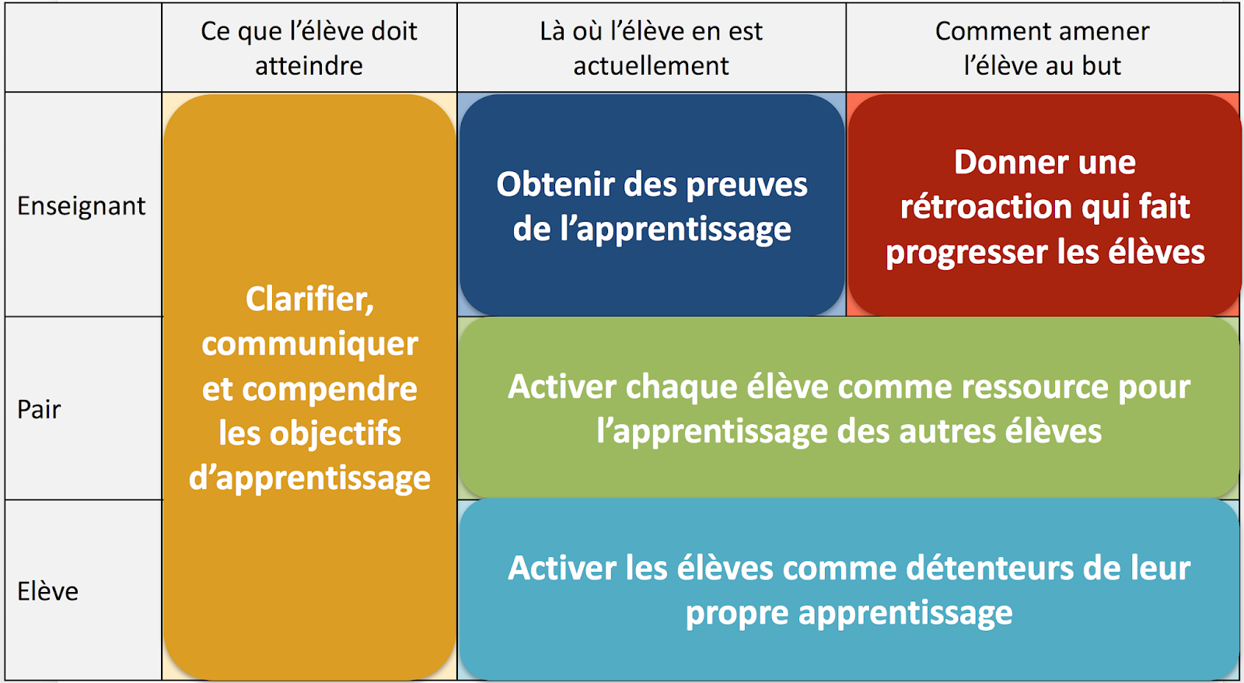
Construction de situations d’apprentissages
.
Scénario pédagogique:
https://edubase.eduscol.education.fr/recherche?discipline[0]=Physique%20%2F%20Chimie

Slide 20


Construction de situations d’apprentissages
EXEMPLE
MON ENTREPRISE DEMENAGE.
L'entreprise "VIV ' BOIS ", située à Morne-à-l'Eau, déménagera le mois prochain pour s'installer à la ZAC cité de Dothémare aux Abymes.
Elle dispose d'un camion de 10 $m^{3}$de volume pour emporter la partie administrative. L'espace à charger du camion est de forme cubique. D’après la taille des dossiers, elle aura besoin de 13 cartons identiques et 6 autres identiques.
Elle contacte une société de déménagement qui propose plusieurs tailles de cartons tous de forme cubique. (voir document ci-contre)
Quelles tailles de cartons devra-t-elle utiliser pour remplir au mieux cet espace?
 | Les dimensions en mètre sont les suivantes : | 0,25 0,5 0,75 1 1,25 1,5 1,75 2
.
Notes:
L’exemple à travailler ne précise ni le niveau, ni le domaine du programme. Le but est de partir d’une situation problème et de découvrir à travers sa résolution sa richesse en termes de domaines du programme et des niveaux possibles.

Slide 21
Construction de situations d’apprentissages
EXEMPLE
Travail à faire
Résoudre le problème ( 10 min )
.

Slide 22
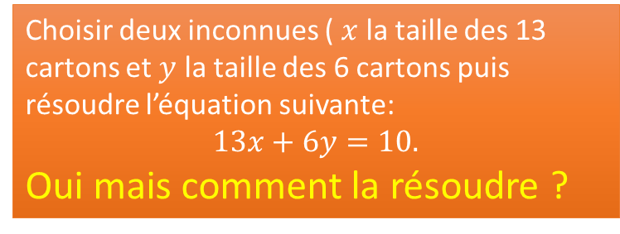
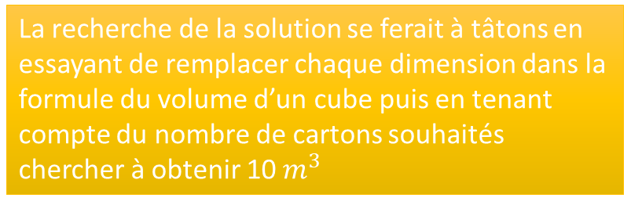
Construction de situations d’apprentissages
PROPOSITION DE RESOLUTION DES STAGIAIRES
MON ENTREPRISE DEMENAGE.
Cet exemple peut être une situation problème si l’enseignant cherche à :
Confronter l’élève à un problème à résoudre.
Faire émerger les difficultés de l’élève ou des réussites spontanées non construites.
Elle ne suffit pas pour que l’élève comprenne et dise ce qu’il fait pour réussir.
La recherche de la solution se ferait à tâtons en essayant de remplacer chaque dimension dans la formule du volume d’un cube puis en tenant compte du nombre de cartons souhaités chercher à obtenir 10 $m^{3}$
ou encore
Choisir deux inconnues ( $x$la taille des 13 cartons et $y$ la taille des 6 cartons puis résoudre l’équation suivante:
$$13x+6y=10.$$
Oui mais comment la résoudre ?
.

Slide 23
Construction de situations d’apprentissages
PROPOSITION DE RESOLUTION DES STAGIAIRES
MON ENTREPRISE DEMENAGE.
La recherche de la solution doit se faire de manière raisonner avec une méthode, une démarche, etc…
Cet exemple peut être une
situation de résolution de problèmes
.

Slide 24
Construction de situations d’apprentissages
EXEMPLE
Travail à faire
Proposer une démarche de résolution
( 10 min )
.

Slide 25
Construction de situations d’apprentissages
DEMARCHE DE RESOLUTION
Voir fichier joint: Déménagement résolution
.

